Slide 1
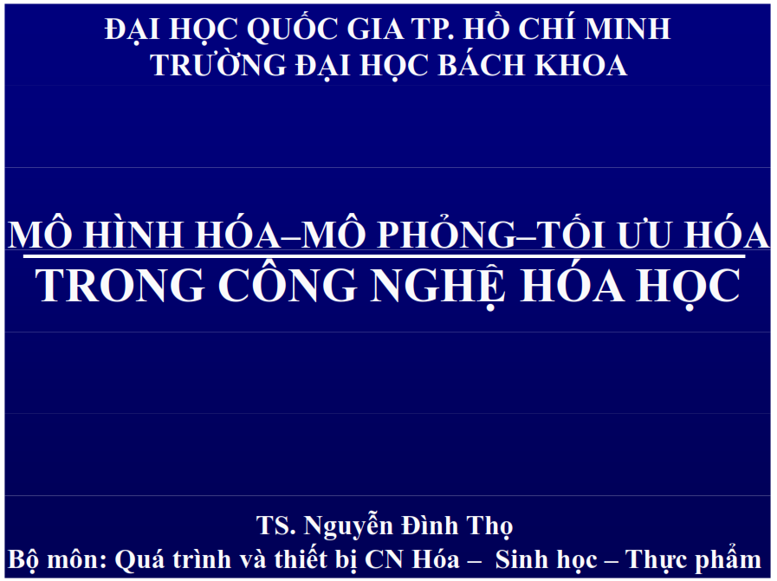
MÔ HÌNH HÓA
QUÁ TRÌNH & THIẾT BỊ TRUYỀN KHỐI

Slide 2
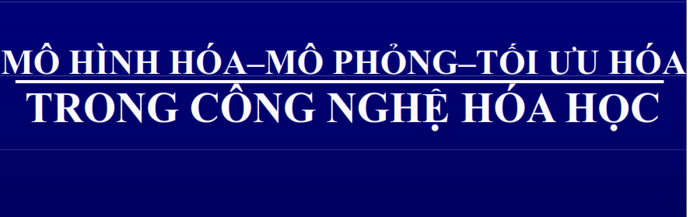
MÔ HÌNH HÓA
QUÁ TRÌNH & THIẾT BỊ TRUYỀN KHỐI
Giới thiệu mô hình hóa các quá trình và thiết bị truyền khối gồm:
1) Cơ sở chung.
2) Quá trình và thiết bị hấp thụ: hấp thụ đa biến nhiệt hệ amoniac - nước.
3) Quá trình và thiết bị chưng cất: hỗn hợp n cấu tử bằng 2 phương án: n-1 tháp đơn giản; 1 tháp phức tạp.

Slide 3
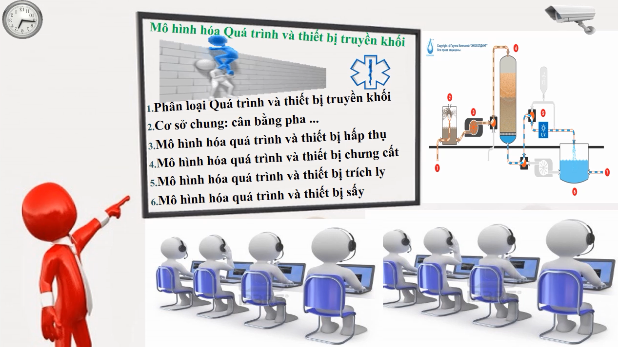

Slide 4
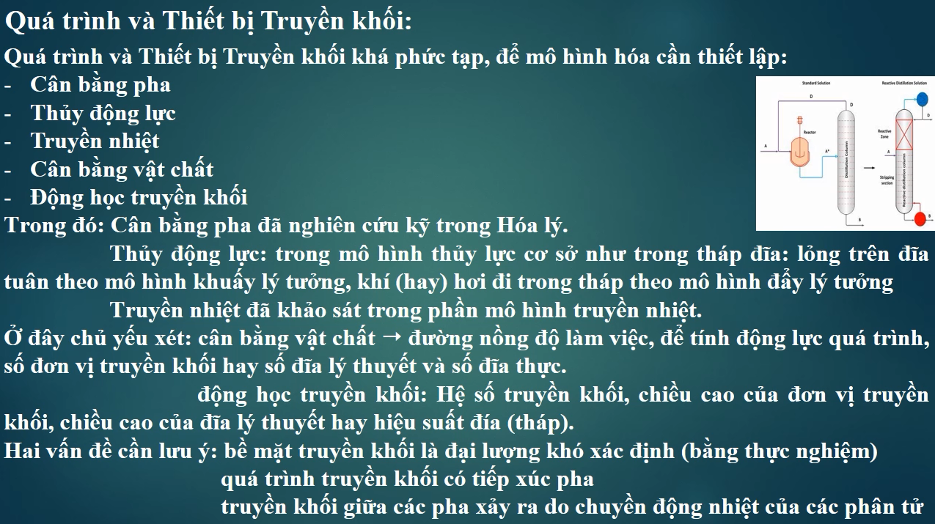

Slide 5
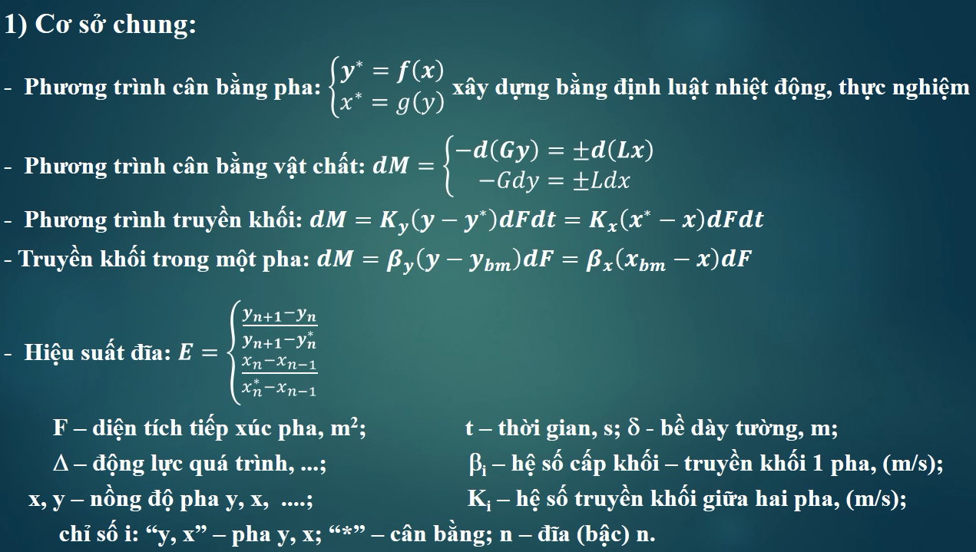

Slide 6
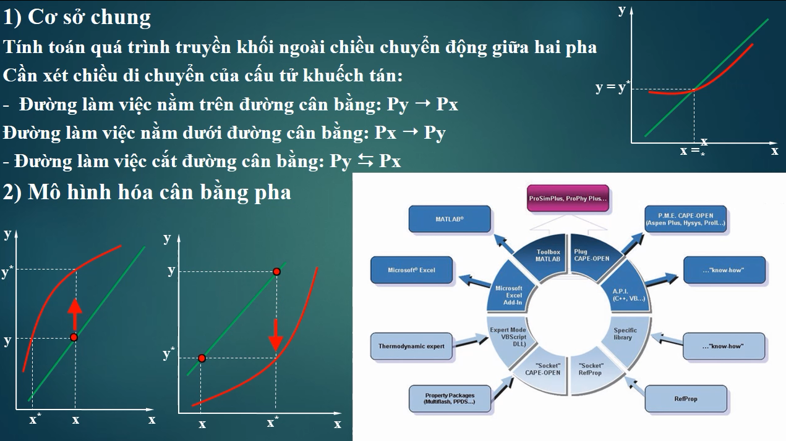

Slide 7
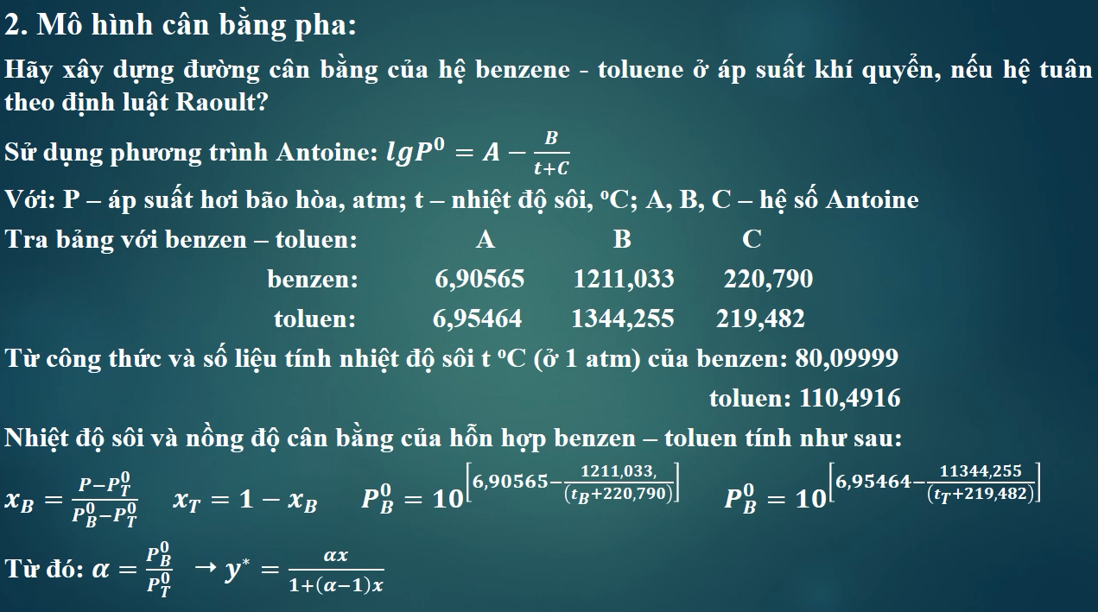

Slide 8
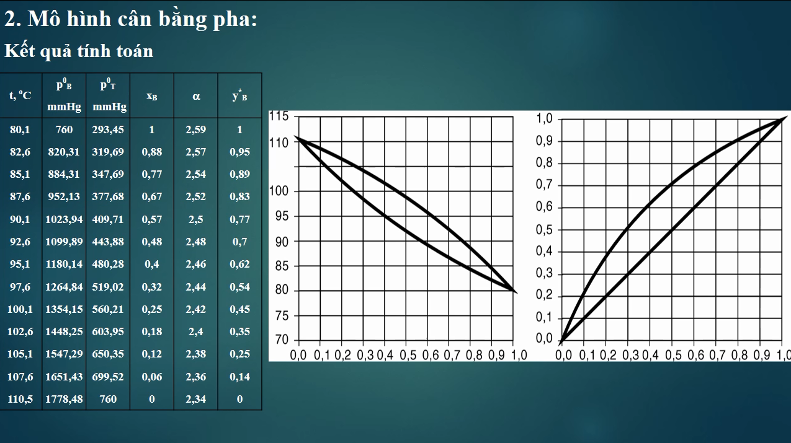

Slide 9
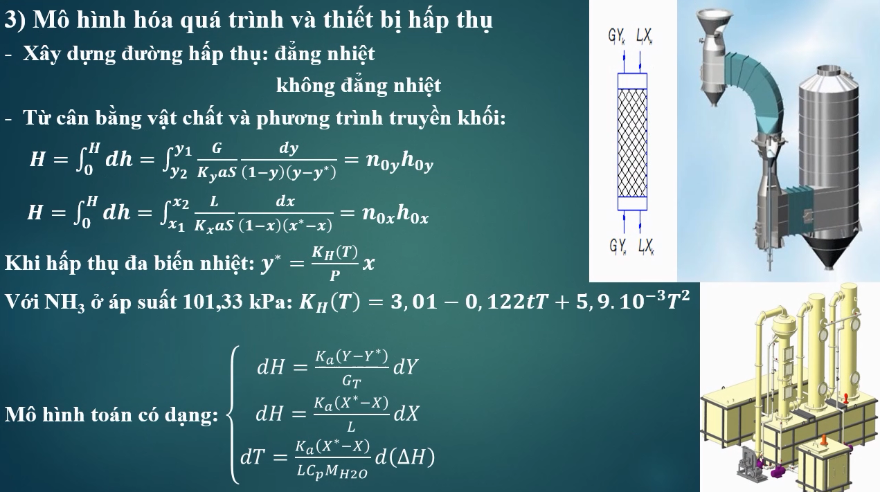

Slide 10
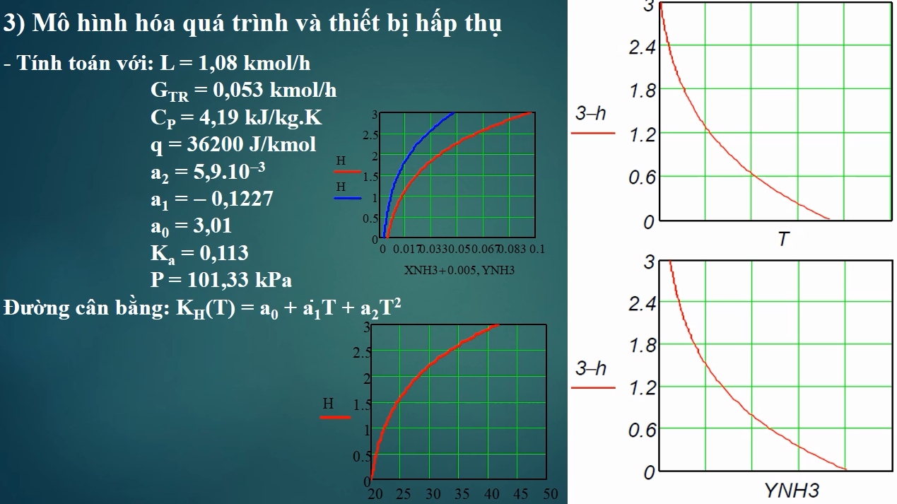

Slide 11
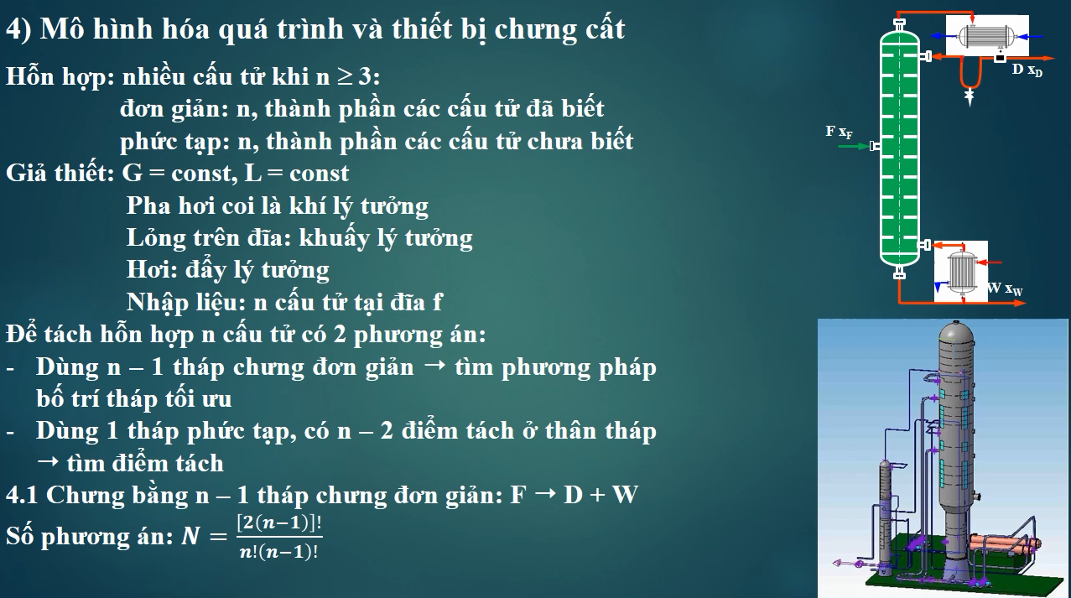

Slide 12
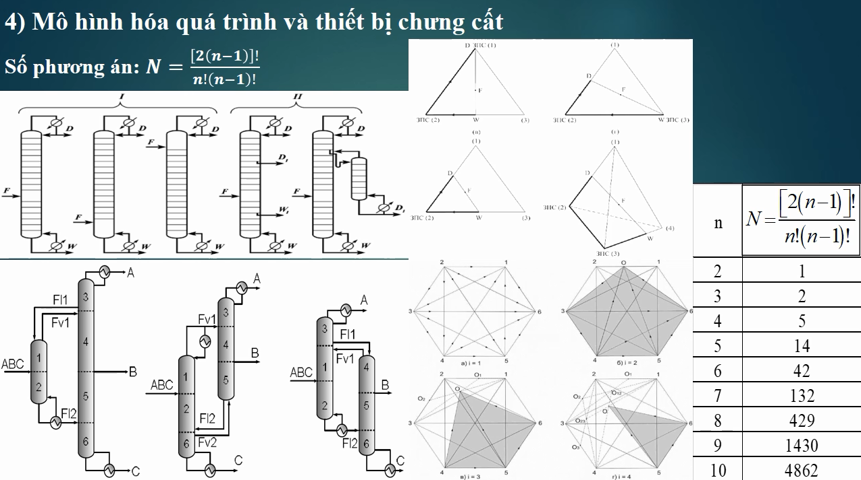

Slide 13
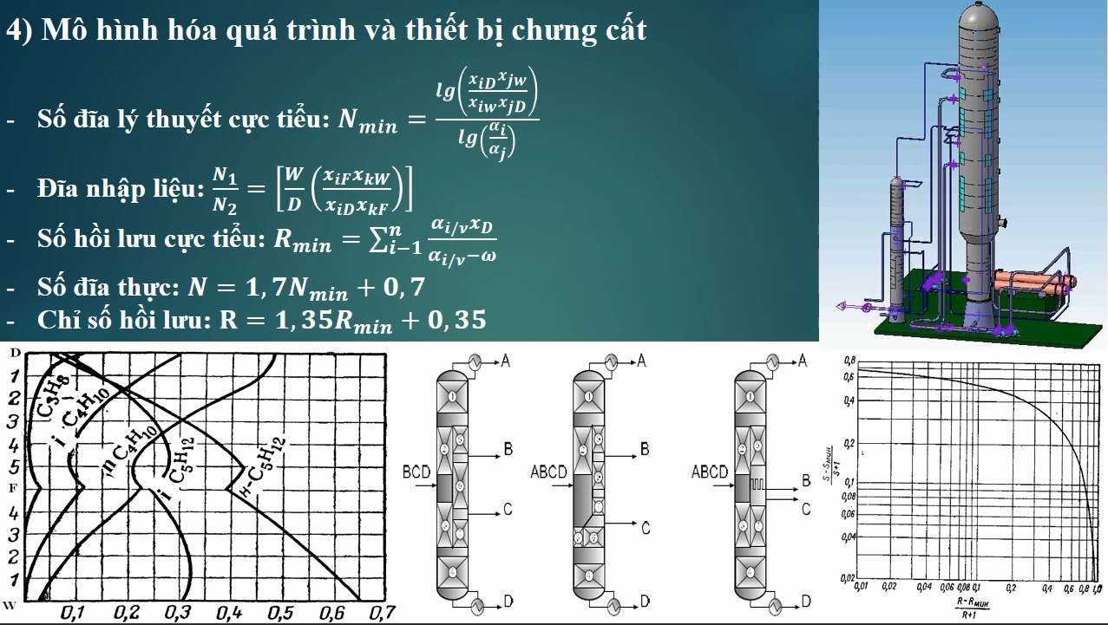

Slide 14
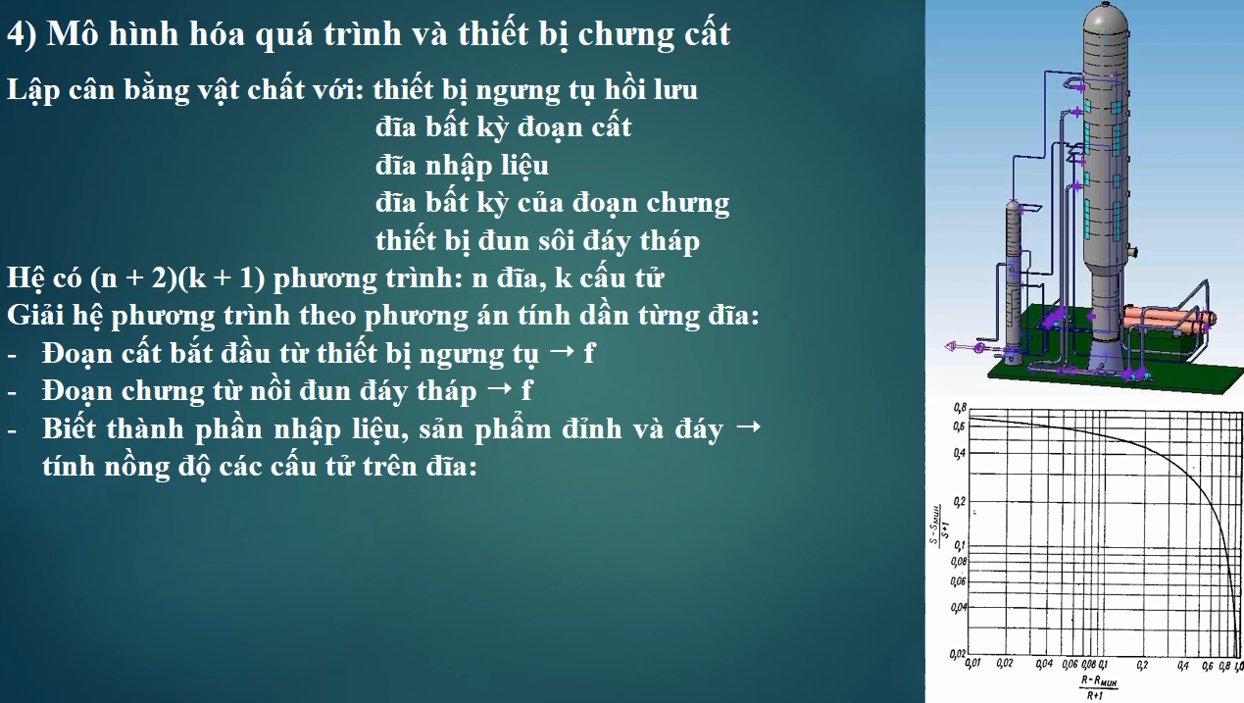

Slide 15
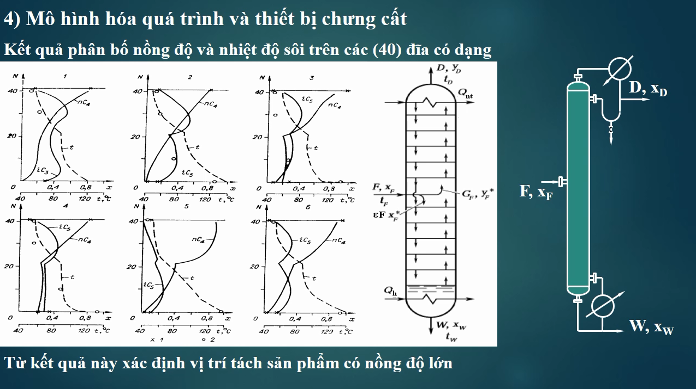

Slide 16
